Slide 1
судномодельний гурток
НВК
презентує
заняття вищого рівня.
Військово-морський прапор України.
Частина 2

Slide 2
Після знищення Січі, більша частина козацького флоту перейшла за Дунай, де була заснована Задунайська Січ. Символіка, в першу чергу прапор, знову набув мотивів запорозьких хоругов раннього зразка. Січовим козацьким прапором стала білого кольору хоругва із золотим козацьким хрестом посередині з однієї сторони, і золотим півмісяцем на чорному полі з іншої. Це означало залежність від султана.
Російсько-турецька війна 1787—1792 рр. розділила козаків, і частина з них знову повернулася в Російську імперію, де вони були прийняті у Військо Вірних Запорожців. В 1787 році, після відновлення Запорізького флоту у вигляді Лиманської (Чорноморської) флотилії Війська Вірних Козаків, імператриця Катерина II подарувала їй бойовий Прапор, який являв собою біле полотнище з синім косим хрестом.

Slide 3
Однак після завершення війни 1792 року, запорожці були депортовані в Кубань. Після цього українські моряки були вже не самостійною чи автономною частиною російського флоту, а його складовою частиною. З цього часу аж до 1918 року українські моряки на 126 років були позбавлені права на свою символіку, тому вони бороздили моря та океани під російським імператорським Андріївським прапором.
Як висновок, слід помітити, що в символіці козацьких прапорів затвердилося три основних мотиви:
Зображення хреста.
Зображення святих Архангела Михайла чи Святого Миколая.
Серед кольорів домінували малиновий, білий, блакитний та синій.
Козацькі традиції стали геральдичною базою для створення військово-морської символіки національного флоту в 1918 р.

Slide 4
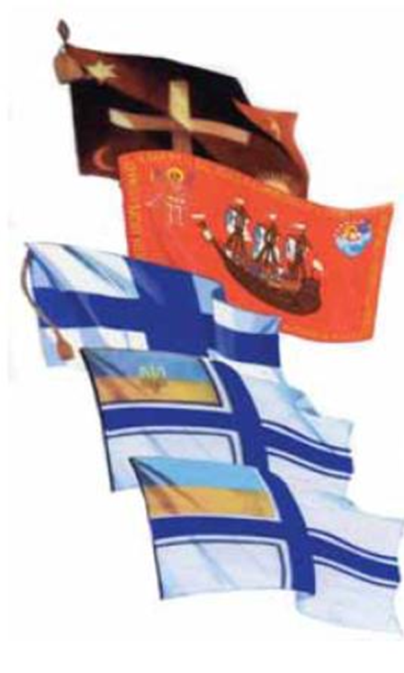
Морські прапори України
(зверху вниз):
1. козацького флоту Старої Січі (1550-1734 рр.),
2. козацького флоту Нової Січі (1734-1775 рр.),
3. Лиманської флотилії Чорноморського козацького війська (1787-1792 рр.),
4. флоту УНР (1918-1920 рр.),
5. Військово-Морських сил ЗС України з 1993 р

Slide 5
Часи Центральної Ради
Влітку 1917 р. на Чорноморському флоті була створена Українська Чорноморська Община, прапором якої була копія великої січової корогви — на малиновому фоні білий хрест. Цей прапор можна вважати першим українським військово-морським прапором сучасності. Взагалі ж, велика січова корогва була популярною в українських військах, а тому її головні мотиви можна помітити в багатьох українських знаменах того часу. Прикладом є полкові прапори Синьожупанної Дивізії, символіка яких також зверталася до великої січової корогви. На флоті ж в кінці 1917 рр., до затвердження військового прапора, користувалися звичайним жовто-синім (або синьо-жовтим) республіканським національним прапором.
27 січня (14 січня за ст. ст.) 1918 р. Центральною Радою був затверджений Тимчасовий закон про флот УНР. Другий пункт цього закону торкався військово-морського прапора УНР.

Slide 6
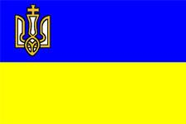
Перший варіант прапора флоту УНР від 14 січня 1918 р.
II. Прапором Української війскової флоти є полотнище в двох: блакитному і жовтому кольорах. В кряжі блакитного кольору історичний золотий тризубець часів Українсько-Руської держави Х ст

Slide 7
Цікава історія появи на першому українському військово-морському прапорі тризуба з хрестом. Коли на засіданні Секретаріату затверджувався закон про флот, то соціал-демократи були проти того, щоб на середньому зубі тризуба був хрест. Однак старший лейтенант Білинський Михайло Іванович заявив, що «моряки в море без хреста не вийдуть». Також він заявив, що цей хрест буде пам'ятним знаком для українців, що загинули під час війни, і одночасно буде служити нагадуванням про старі козацькі морські прапори. Проти цього аргументу опоненти Білинського нічого сказати не змогли. Так на полотнищі першого українського військово-морського стяга з'явився золотий хрест в наверші знака Святого Володимира Великого, як пам'ять про подвиг екіпажу мінного загородника «Прут», що загинув 29 жовтня 1914 року, команда якого була укомплектована практично повністю з одних українців.
Цей прапор став першим офіційно затвердженим українським військово-морським прапором. Особливо слід помітити той факт, що тризуб як символ з'явився вперше саме на військово-морському прапорі України, задовго до того як він був затверджений малим державним гербом.

Slide 8
Гетьманат і Директорія
У період правління гетьмана Скоропадського вияснилося, що військово-морський прапор, затверджений 27 січня 1918 р. не дозволяє розробити на його основі систему посадових та міжвідомчих прапорів. З цією метою гетьманом Скоропадським в травні була створена геральдична комісія, що займалася цими питаннями.
Єдиної думки щодо того, яким повинен бути прапор Українського Державного Флоту не існувало. Наприклад, 20 травня 1918 року начальник портів Чорного моря адмірал Покровський та старший лейтенант Деменко звернулися до товариша морського міністра контр-адмірала М.Максимова з проханням затвердити військово-морський «андріївський» стяг Росії як кормовий прапор України. Максимов згодився.

Slide 9
Відродження андріївського прапора пояснювалося тим, що апостол Андрій проповідував саме на території України, до того ж в самій Росії цей прапор вже не використовувався. Покровський вважав, що українці внесли величезний вклад в розвиток російського флоту, тому Українська Держава мала повне право на цей прапор. Однак Андріївський прапор для українського флоту так і не був затверджений, хоча кораблі Кримсько-Української флотилії після свого повернення тривалий час стояли саме під ним. Окрім того, Андріївський прапор зберігся як традиційний та церемоніальний прапор. Так, відомо, що він був на одну добу піднесений на канонірському човні «Запорожець», 6 листопада 1918 року, в день свята морського корпусу.
Як постійний військовий прапор запропоновано наступний варіант. 16 липня 1918 року гетьман Скоропадський наказом 192/44 (оголошеним 18 липня) затвердив новий зразок військово-морського прапора, створений геральдичною комісією на основі прапорів німецьких та британських флотів, але з урахуванням українських морських традицій.

Slide 10
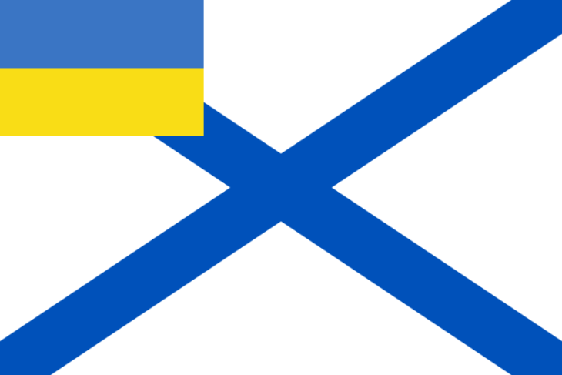
Прапор був білий, з синім хрестом, що дорівнював за товщиною 1/11 частини довжини полотнища, хрест обрамлявся вузькими білою та синіми смужками (ширина обох дорівнювала 1/8 товщини хреста), в крижі знаходився український національний прапор, поверх якого знаходився золотий тризуб з хрестом над середнім зубом. Хрест над тризубом був збережений, як згадував Святослав Шрамченко: «яко традиція, що походить від того хреста, який був на запорозьких прапорах, під якими вони плавали на чайках по Чорному морю в дні далекої славної минувщини»

Slide 11
Література
С. Н. Ворожейкинъ. Морск. Кад. ЕИВ Насл. Цес. Корпусъ // Морской журналъ. — Вип. № 107 (11), Ноябрь 1936. — С. с. 4-5.
Гай-Нижник П. Чорноморський флот і українське державотворення 1917–1918 років // Військовий музей (науково-методичний збірник). — Вип. Вип.7. — С. с. 37–46.
О. Лисяк. Мрія Чорноморського прапора (кап. лейт. фльоти С. Шрамченко) // Свобода, Джерсі Сіті. — Вип. Ч.80.
Кравцевич-Рожнецький В. Золотий хрест над Чорним морем // Дзеркало тижня. — Вип. № 49 (373).
Мамчак Мирослав. Військово-морська символіка України. — Снятин : ПрутПринт, 2009.
Шрамченко Святослав. День свята Української Державної Фльоти. — Літопис Червоної Калини. — Львів, 1933. — Т. 6.
Шрамченко Святослав. Піднесення Українського прапора в Чорноморській Флоті. — Каліш, 1930. — (За державність)
Іван Крип’якевич. Історія Українського війська. — Видання І. Тиктора. — Львів, 1936.
Марія Климчак. Українському військово-морському Прапорові — 90 років. // «Всесвіт». — Вип. № 5-6 за 2008 рік. — С. с. 192-196.

Slide 12
Слава Військово-Морським Силам України!

